Slide 1
Программирование Лекция
2.1

Slide 2
#include <iostream>
int main() {
std::cout << "Hello, World";
return 0;
}

Slide 3
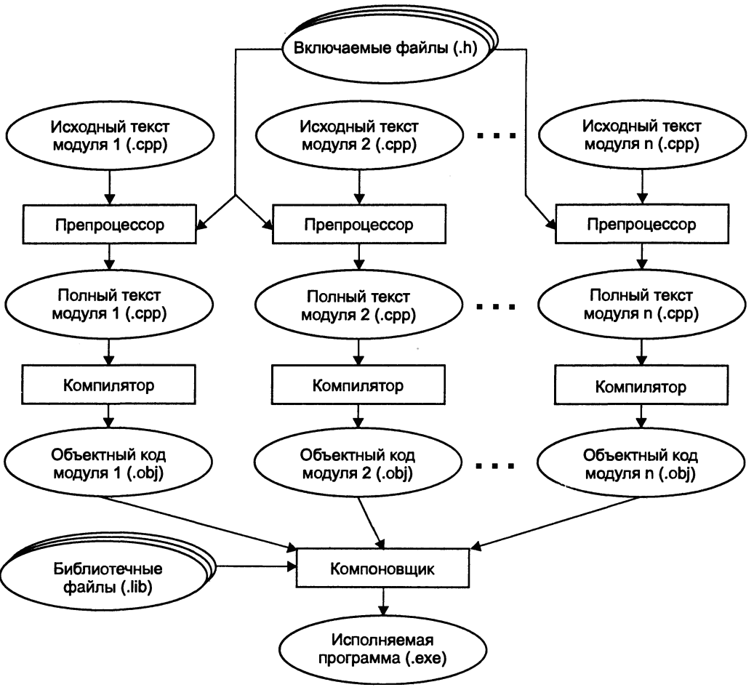
Источник: C/C++. Программирование на языке высокого уровня / Т.А. Павловская. - СПб.: Питер, 2003. - 461 с.: ил.

Slide 4
Трансляция программы — преобразование программы, представленной на одном из языков программирования, в программу на другом языке.
Компиляция — трансляция программы, составленной на исходном языке высокого уровня, в эквивалентную программу на низкоуровневом языке.

Slide 5
Препроцессор

Slide 6
Препроцессор
Исполняет директивы препроцессора;
Выполняет ряд дополнительных действий по обработке кода (замена символов, удаление комментариев, склейка строк, …)
https://en.cppreference.com/w/cpp/preprocessor
https://docs.microsoft.com/en-us/cpp/preprocessor/preprocessor?view=msvc-160

Slide 7
Директивы препроцессора
Символ #
Препроцессинговая инструкция (одна из include, if, ifdef, ifndef, else, elif, endif, define, undef, line, error, pragma)
Аргументы (в зависимости от инструкции)
Перевод строки

Slide 8
Формы include
#include <filename> (1)
#include "filename" (2)
https://en.cppreference.com/w/cpp/preprocessor/include
https://docs.microsoft.com/ru-ru/cpp/preprocessor/hash-include-directive-c-cpp?view=msvc-160

Slide 9
Компилятор MSVS выполняет поиск каталогов в следующем порядке:
Если использована форма #include “filename”, то поиск начинается в том же каталоге, что файл, содержащий #include. Если это не удается найти файл, то поиск продолжается в каталоге родительского включаемого файла, а затем в каталогах всех включаемых файлов-прародителей.
Если файл был НЕ найден, или была использована форма #include <filename> поиск переходит в каталоги, указанные с помощью параметра компилятора /I в том порядке, в котором они указаны.
Если файл был НЕ найден используются каталоги, указанные в переменной окружения INCLUDE.

Slide 10
Проблема множественного включения
f.h
f1.h
.cpp
f1.h
f2.h
f2.h
.cpp

Slide 11
Защита от повторного включения
#ifndef FOO_H /* любое имя, обычно совпадает с именем файла */
#define FOO_H (1)
// Полезный код
#endif
#pragma once
// Полезный код (2)
https://en.cppreference.com/w/cpp/preprocessor/include
https://docs.microsoft.com/ru-ru/cpp/preprocessor/once?view=msvc-160

